Slide 1
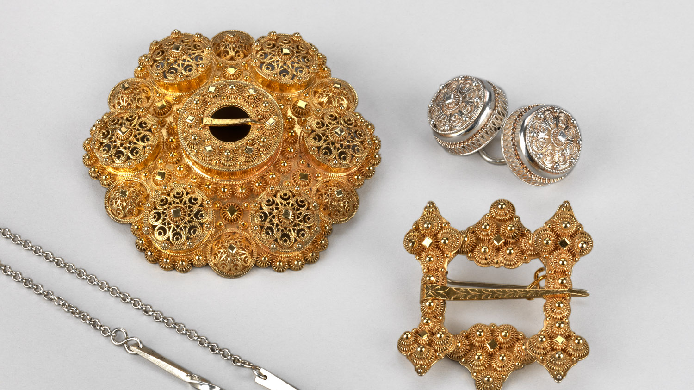


Slide 2
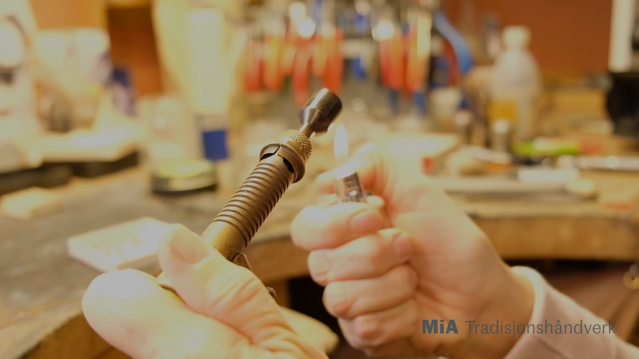
Tradisjonshåndverk
Opplæringskontor og Kompetansesenter
Filmen som ligger ute på nett vises først

Slide 3
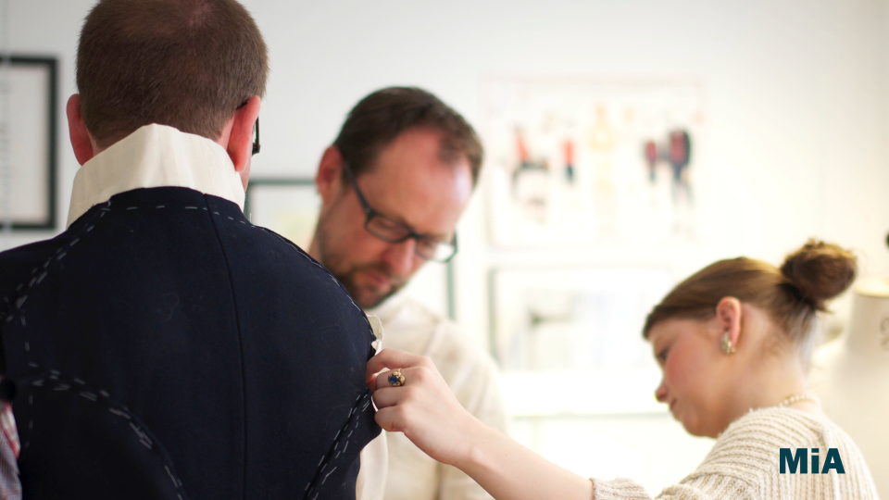
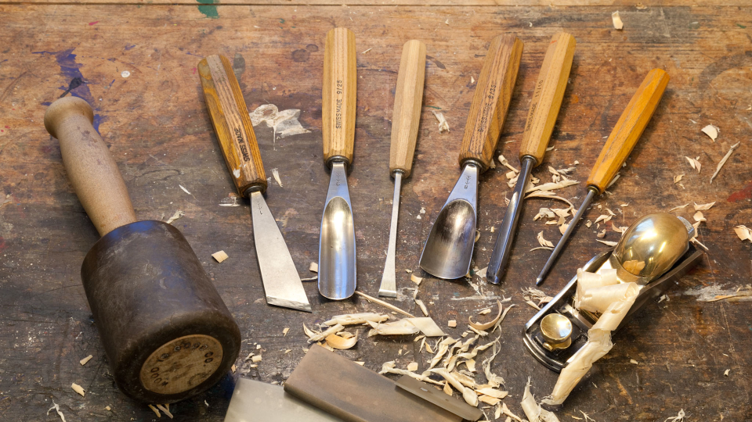
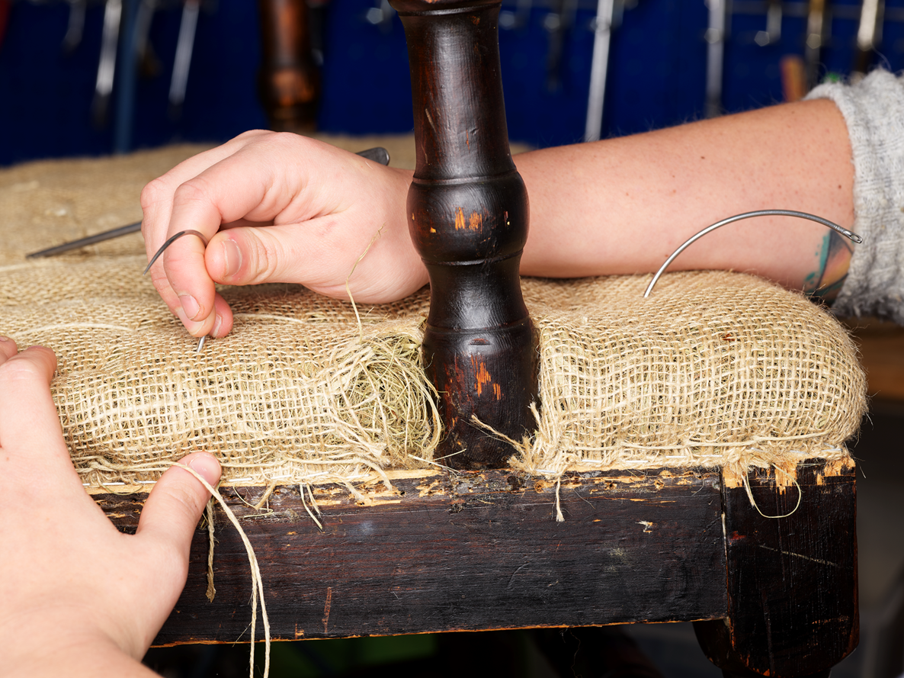
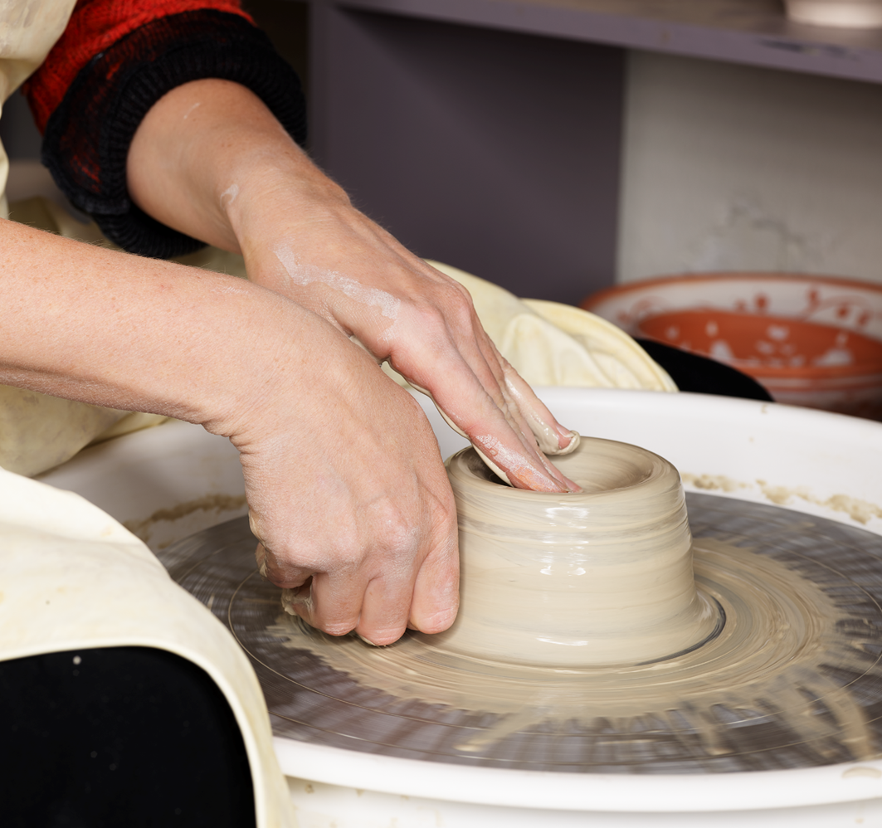
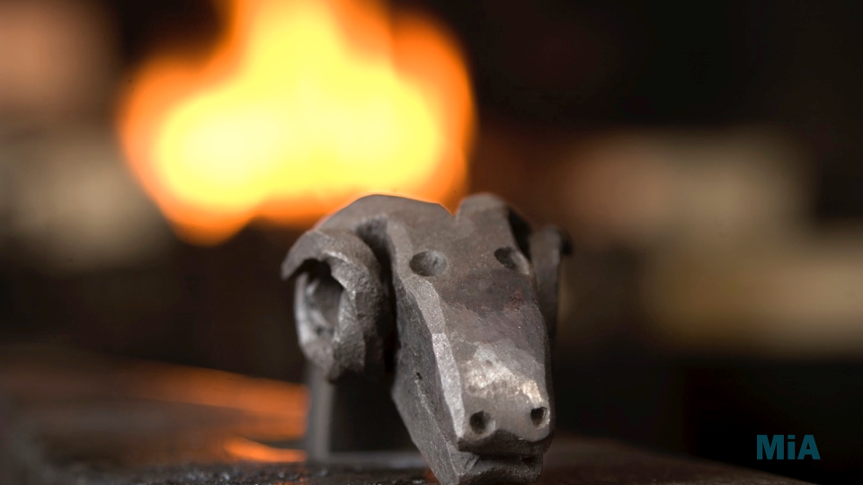
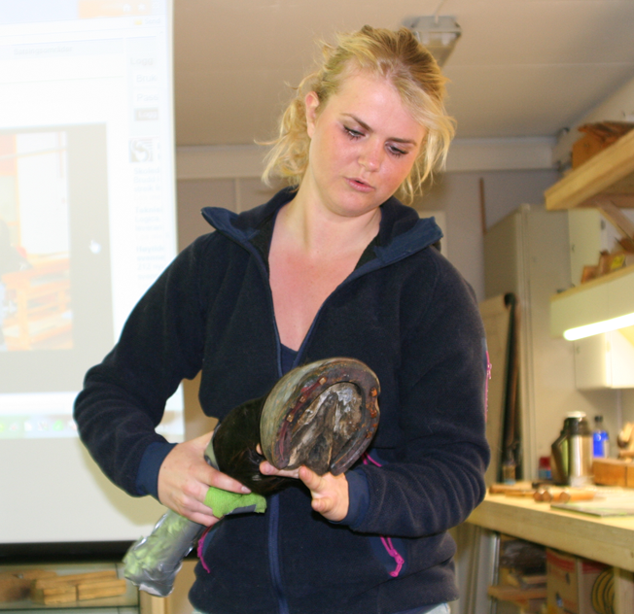
35 år med Spennende yrkesvalg og stolte tradisjoner
Tradisjonshåndverk opplæringskontor og kompetansesenter

Slide 4
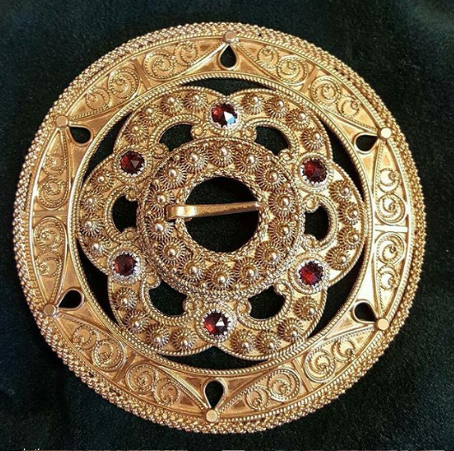
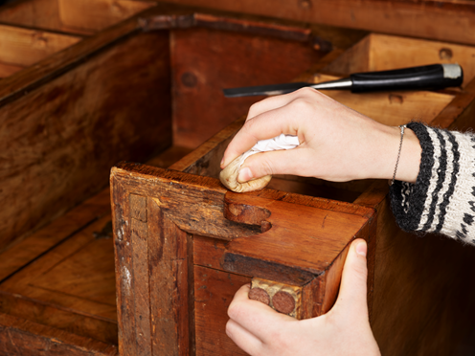
Tradisjonshåndverk
Opplæringskontor og Kompetansesenter forvalter unike fag
Blyglasshåndverker
Bunadtilvirker *
Buntmaker
Bøkker
Filigranssølvsmed *
Forgyller *
Gipsmaker
Gjørtler
Glassblåserfaget*
Gravør *
Herreskredder
Horn-, Bein-, Skinn-, Pels-, Veve-, Håndstrikke-, Tre-, Tekstil-, Metallduodjár
Håndbokbinder*
Håndvever *
Keramiker *
Kostymesyer
Kurvmaker*
Møbeltapetserer*
Naturgarver*
Orgelbygger
Reipslager
Salmaker*
Porteføljesalmaker*
Hestesalmaker *
Seilmaker*
Skomaker
Smed*
Strikkehåndverker
Sølvsmed*
Taksidermist*
Trebåtbygger*
Tredreier
Treskjærer*
Urmaker
Rigg*
De siste 6 år har vi hatt lærlinger i 21 fag*

Slide 5
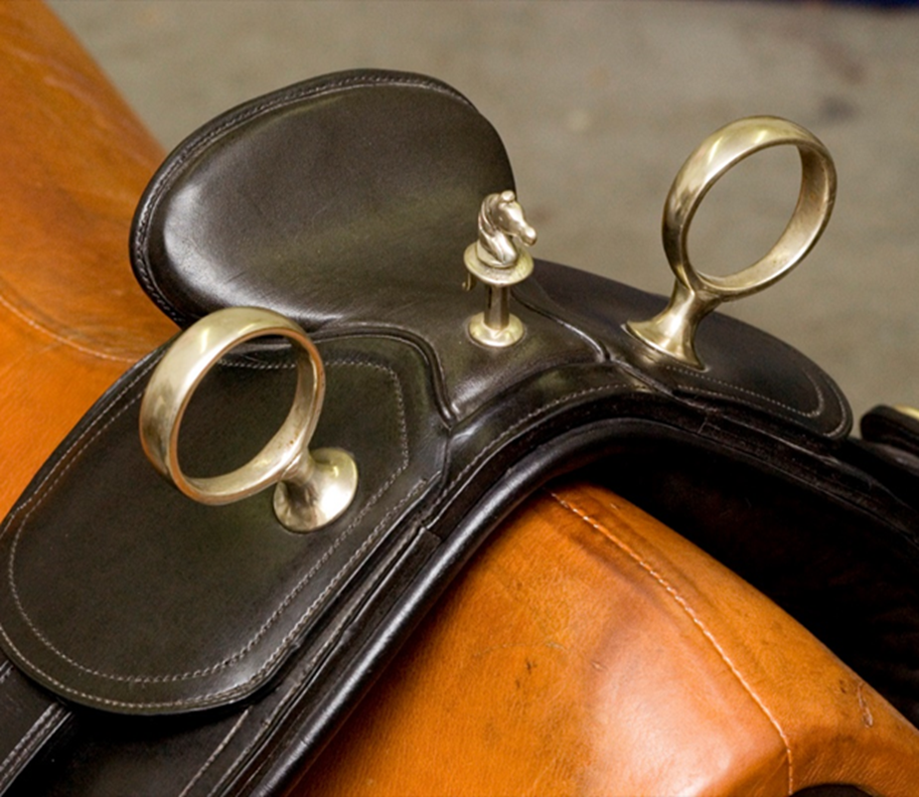
De Verneverdige Fagenes Kjennetegn
Faget er truet
Fagkunnskapen står i fare for å dø ut av mangel på ny rekruttering
Faget har mindre enn fem nye lærekontrakter pr. år på landsbasis

Slide 6
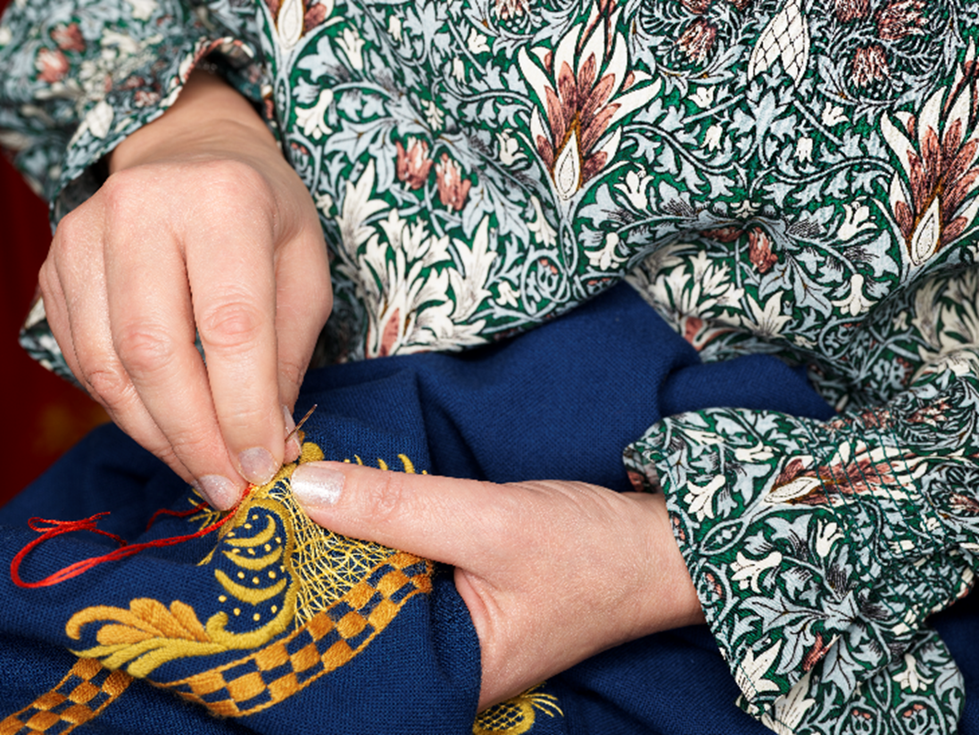
Handlekraft for de verneverdige håndverkene og immateriell kulturarv under MiAs vinger
Norge implementerte i 2007 UNESCOs konvensjon av 17. oktober 2003 om vern av den immaterielle kulturarven. Konvensjonen er utarbeidet for å sikre respekt for og øke bevisstheten om den immaterielle kulturarvens betydning. For å skape en bedre balanse innenfor internasjonalt arbeid med ern av kulturarv, er den ment å fungere som et supplement til UNESCOs konvensjon om vern av verdens kultur- og naturarv (Convention for the Protection of the World Cultural and Natural Heritage, 1972).
Sitat fra Unesco:
Traditional craftsmanship is perhaps the most tangible manifestation of intangible cultural heritage. However, the 2003 Convention is mainly concerned with the skills and knowledge involved in craftsmanship rather than the craft products themselves. Rather than focusing on preserving craft objects, safeguarding attempts should instead concentrate on encouraging artisans to continue to produce craft and to pass their skills and knowledge onto others, particularly within their own communities.
https://ich.unesco.org/en/traditional-craftsmanship-00057

Slide 7
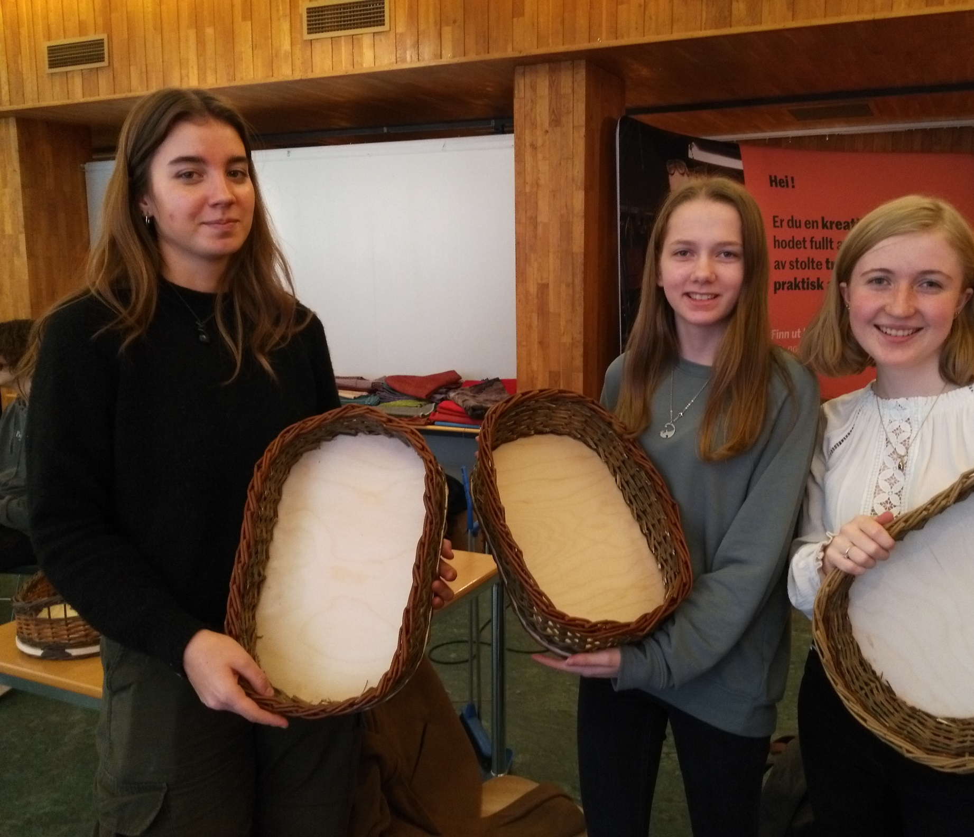
Tilbakemeldinger fra elever:
Kurvmaker;
Jobber med hendene,
Inspirerende,
Lærerikt, Lærer om
tradisjon, Gøy,
Spennende, Visste
ikke at faget fantes,
Lærte noe helt nytt,
Overraskende,
Kjempeflink til å lære
bort.
Tradisjonshåndverk Opplæringskontor og Kompetansesenter

Slide 8
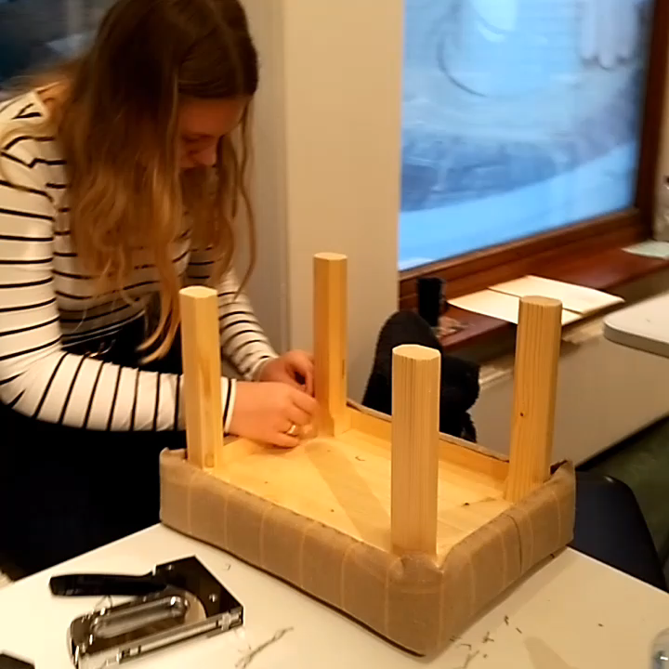
Møbeltapetsering:
Gøy, Skummelt, Veit hvordan man bruker en stiftepistol-endelig,
Lærerikt, Slitsomt, Utfordrende, Spennende, Vanskelig, Godt forklart,
Viste en annen side av meg, Fantastisk, Mestringsfølelse, Kult fag.

Slide 9
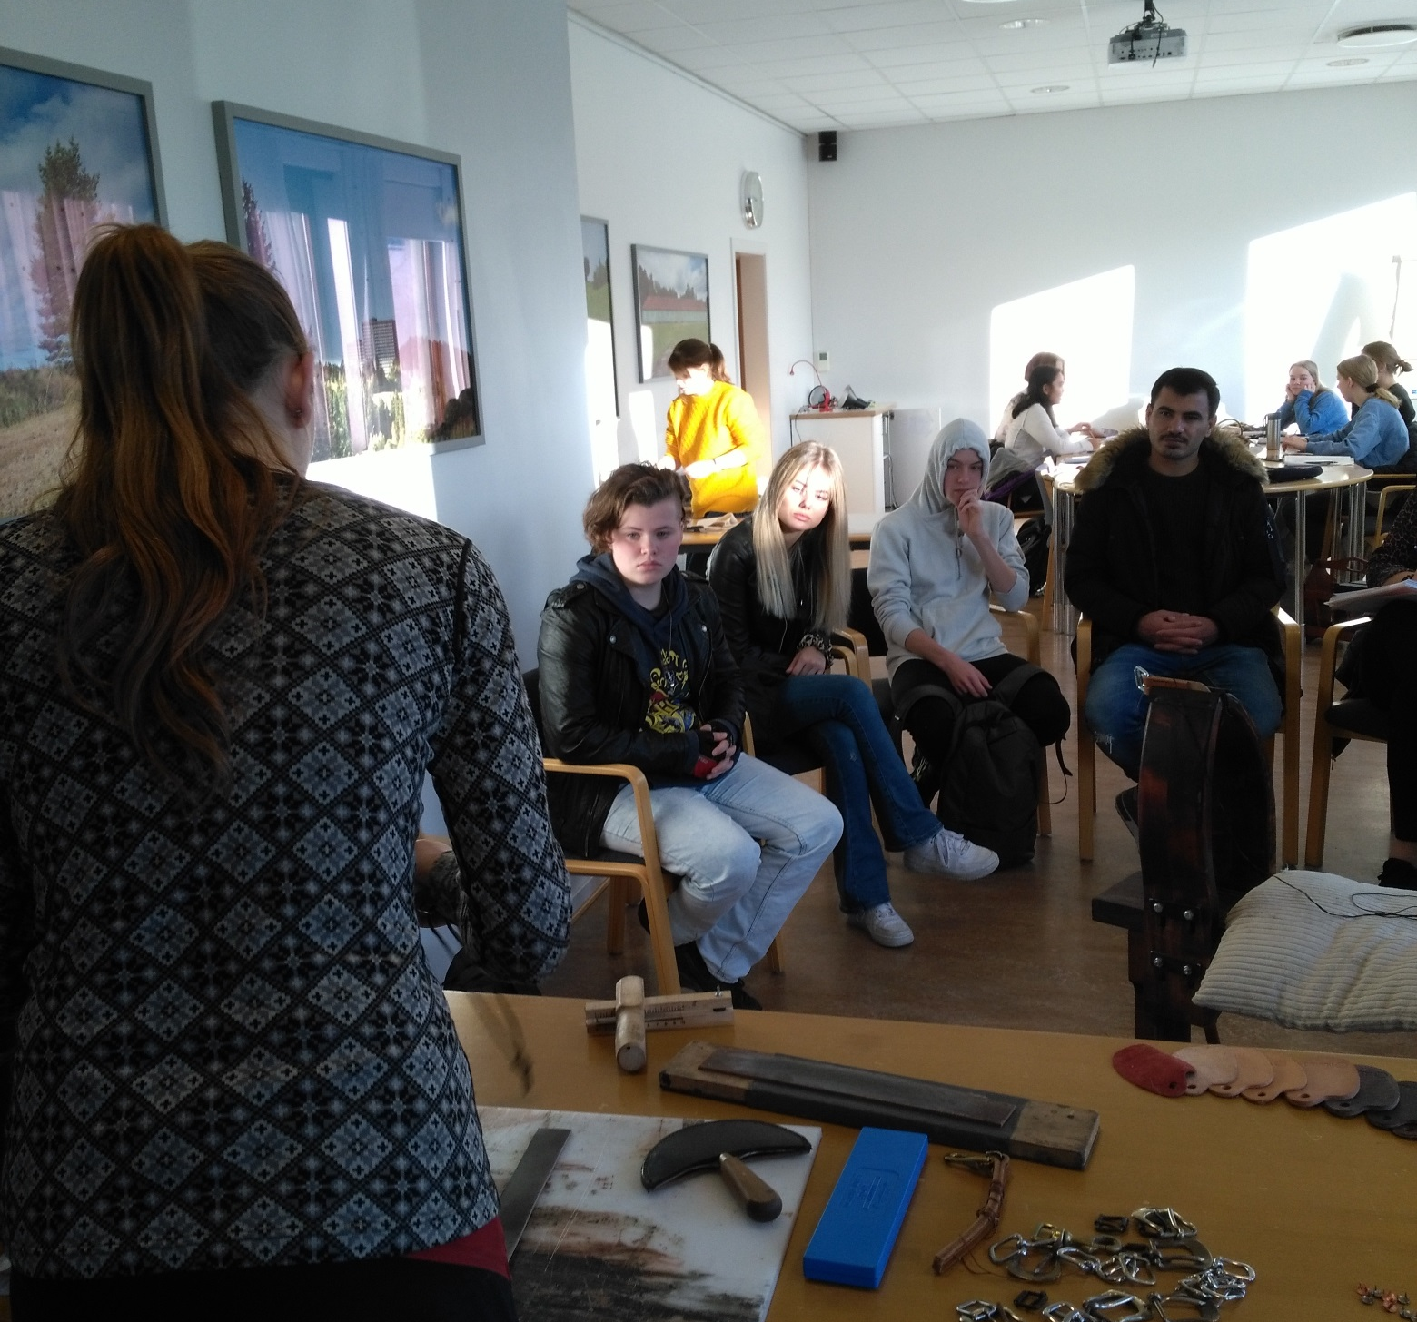
Tilbakemeldinger fra elevene:
Bunad:
Slitsomt, Koselig,
Lærerikt, Inspirerende å
få lære om yrket, Nytt,
Tidkrevende, Gøy, God
hjelp, Tilrettelagt, Lærte
ting jeg ikke kunne,
Spennende.

Slide 10
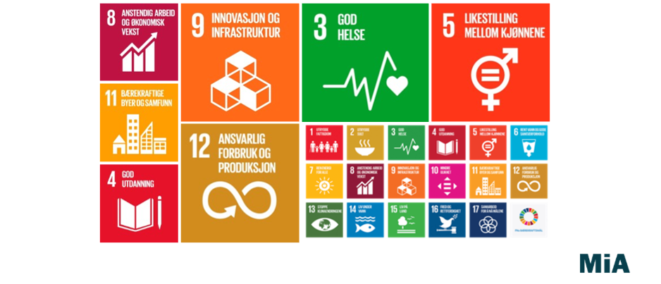
FNs Bærekrafts mål
Tradisjonshåndverk gir bærekraftige yrker for fremtiden som benytter naturlige og miljøvennlige materialer, unngår overproduksjon med bruk og kast mentalitet og ivaretar lokalmiljøet og klima.

Slide 11
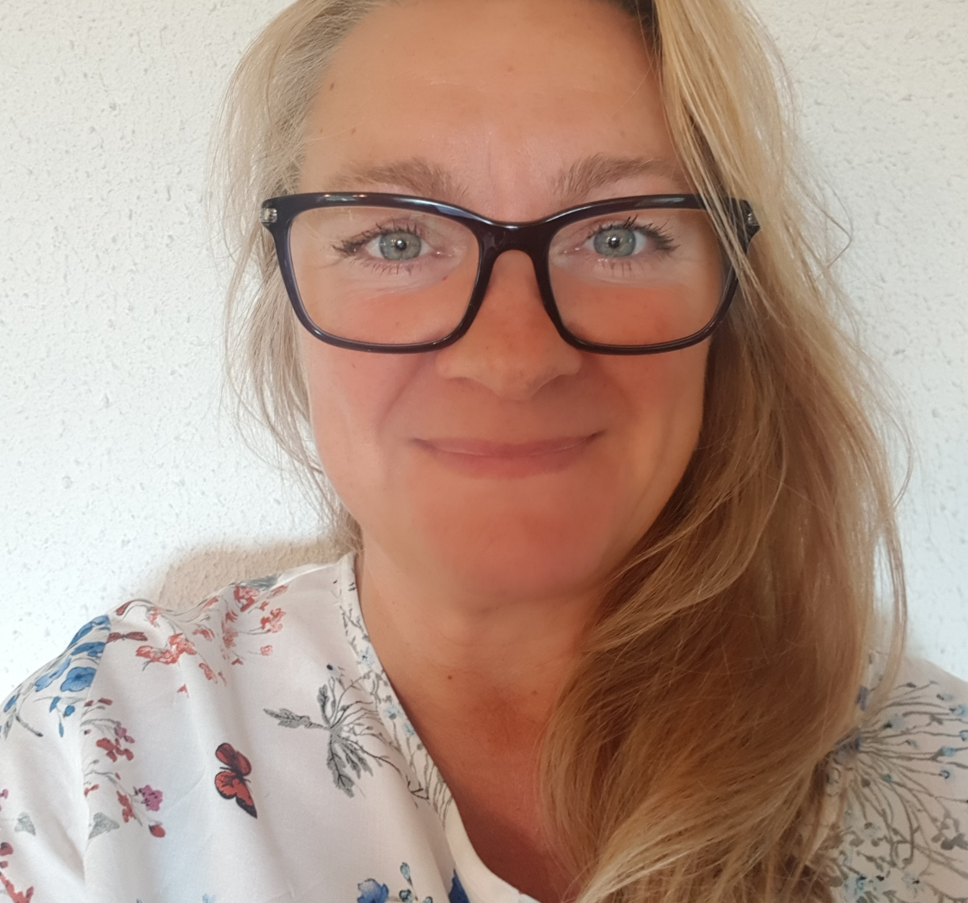
Takk for meg
Daglig leder
Tradisjonshåndverks Opplæringskontor og Kompetansesenter
Nina Farnes-Hansen

